Slide 1





厚德博学 敬业乐群
BUPT
子空间聚类论文分享
汇报人：李家兴

Slide 2


目录
子空间聚类基础
CONTENTS
代表性研究课题
最新论文分享
疑问与思考

Slide 3
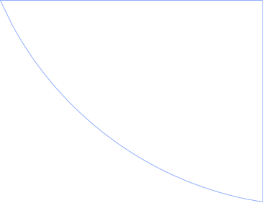



01
子空间聚类基础

Slide 4
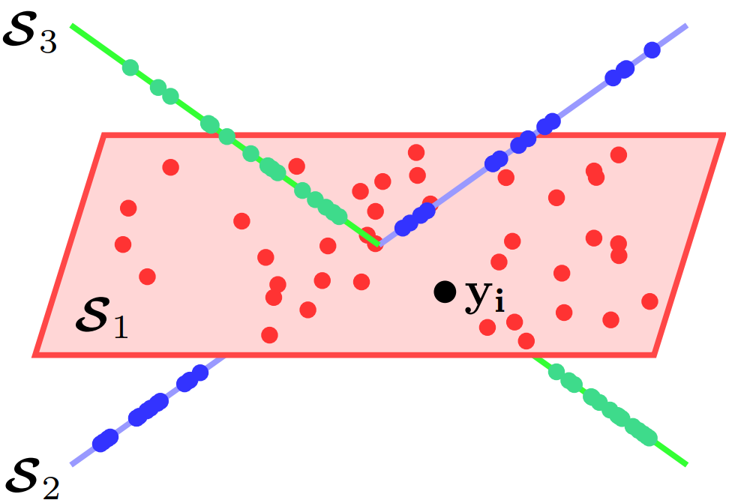
1. 子空间聚类简介
子空间：子空间指的是维度小于等于全空间的低维空间
子空间聚类的假设：数据采样自多个低维子空间的并集
线性子空间假设：假设每个簇都位于一个特定的低维子空间中，数据点可以被其所属子空间中的其他点线性表示

Slide 5



1. 子空间聚类简介
自表达模型：每个数据点都可以使用其他数据点的线性组合来进行表示$x_{j}=\sum_{i≠j}{x_{i}c_{ij}+e_{j}}$ ，其中$e_{j}$为自表达模型的重建误差。于是，我们通过优化如下函数，可以得到数据点$x_{j}$的自表达系数向量$c_{j}$。
其中$X=[x_{1},...,x_{N}]$，$c_{j}={[c_{1},...,c_{N_{j}}]}^{T}$，$r()$和$h()$分别表示对于系数向量$c_{j}$和误差项$e_{j}$的正则化算子，通常为范数形式，因此有写论文也写成如下形式：
应用方向：主要应用于图像聚类、确实数据补全、特征/表征学习等任务。

Slide 6





02
代表性研究课题

Slide 7
1. 正则化算子选择 —— 连通性与子空间保持性的trade-off
在自表达模型框架下，不同的正则化算子会使得最终的系数矩阵存在不同的特性，从而影响最后聚类的结果。
例如SSC（Sparse Subspace Clustering）强调稀疏性，通过将 r 设置为L1正则实现，由于L1范数的特性（解大概率位于正则限制区域的顶点，因为顶点是突出的，又因为顶点位于坐标轴上，所以是稀疏的），使得系数c为稀疏解。系数矩阵如果是稀疏的，那么子空间保持性会比较好，基本不会出现不同子空间的数据点间出现“串门”现象。
而如果将 r 设置为L2范数，那么解大概率是不在坐标轴上的，主要对解的模具有限制性，控制其不会出现幅值非常大的解。由于该正则会使得稀疏解出现概率小，因此能增加连通性。而且L2范数也通常附加于h上，用于抑制数据点中的高斯噪声。

Slide 8

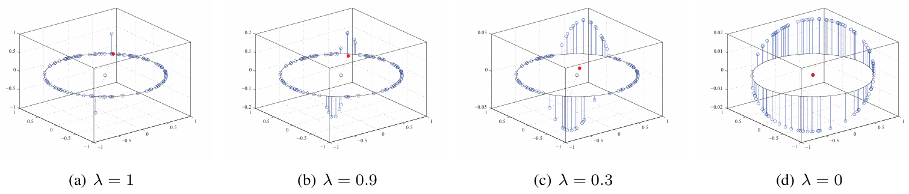
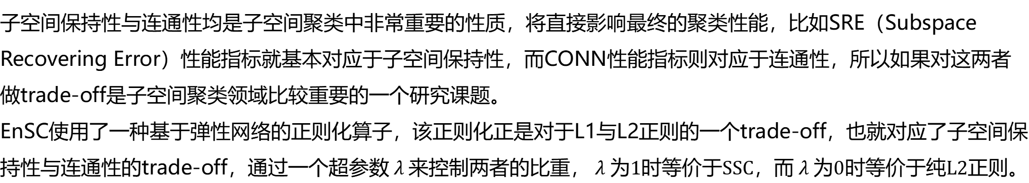
1. 正则化算子选择 —— 连通性与子空间保持性的trade-off
子空间保持性与连通性均是子空间聚类中非常重要的性质，将直接影响最终的聚类性能，比如SRE（Subspace Recovering Error）性能指标就基本对应于子空间保持性，而CONN性能指标则对应于连通性，所以如果对这两者做trade-off是子空间聚类领域比较重要的一个研究课题。
EnSC使用了一种基于弹性网络的正则化算子，该正则化正是对于L1与L2正则的一个trade-off，也就对应了子空间保持性与连通性的trade-off，通过一个超参数$λ$来控制两者的比重，$λ$为1时等价于SSC，而$λ$为0时等价于纯L2正则。

Slide 9
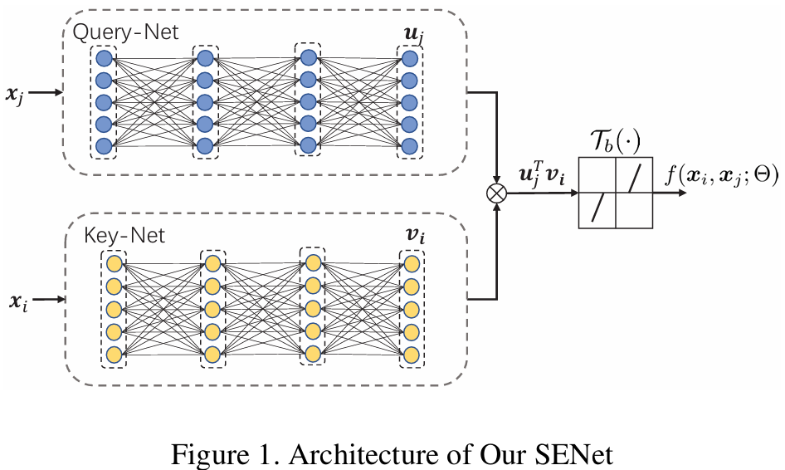

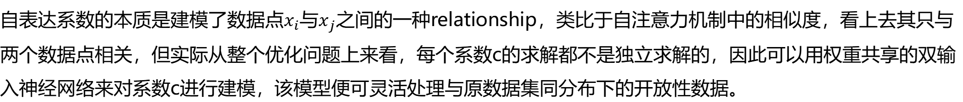
2. 深度子空间聚类
数据外推 —— 处理数据集之外没见过的数据
传统自表达模型中，系数矩阵的计算依赖于当前的全部数据集X，如果加入新的数据或者之前没见过的数据，需要将其加入X并且重新计算系数矩阵，因此传统自表达模型不具备数据外推能力或者处理开放数据的能力。
自表达系数的本质是建模了数据点$x_{i}$与$x_{j}$之间的一种relationship，类比于自注意力机制中的相似度，看上去其只与两个数据点相关，但实际从整个优化问题上来看，每个系数c的求解都不是独立求解的，因此可以用权重共享的双输入神经网络来对系数c进行建模，该模型便可灵活处理与原数据集同分布下的开放性数据。

Slide 10
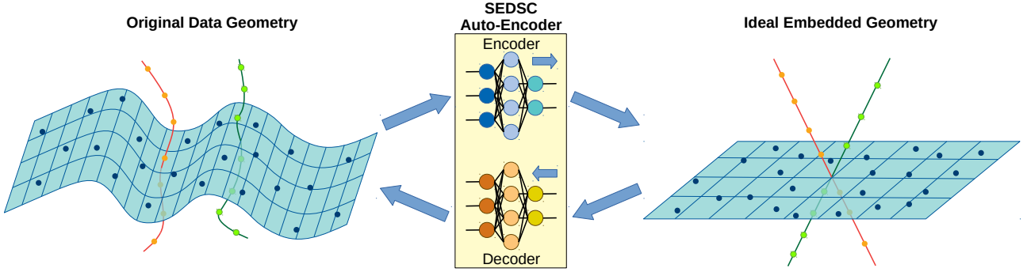
2. 深度子空间聚类
非线性流形 ——> 非线性流形
传统自表达模型是基于如下假设的：每个簇都位于一个特定的低维子空间中，数据点可以被其所属子空间中的其他点线性表示。如果说这些数据点位于的低维子空间不是线性的，即同属子空间的数据点间不能通过线性表示来建模，那么便不满足这一前提了。
那么该情况下，我们可以通过引入深度神经网络来将原特征空间映射到一个新的特征空间，使得映射之后的数据点之间满足线性子空间的假设：
X=XC --> Z=ZC
f
X
Z

Slide 11
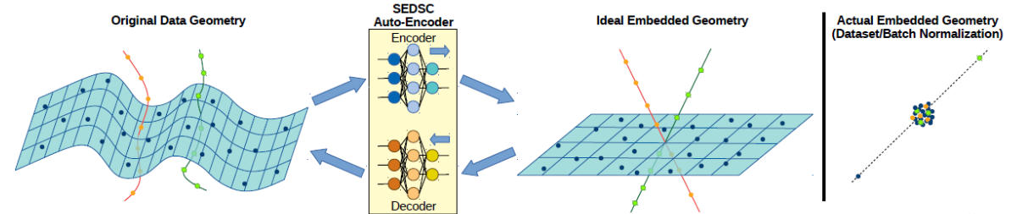
2. 深度子空间聚类
特征坍缩
特征坍缩指的是不同类别数据在低维空间中重叠或混淆，无法形成清晰的子空间划分的情况。
该现象经研究通常体现为经过黑盒神经网络映射的新特征空间中的数据矩阵Z的秩过低，即没有保持住原数据中结构信息，即使在加入了AutoEncoder的重建损失之后也仍然会存在该情况。因为是存在结构信息的丢失，因此也可以理解为对于原数据信息量的压缩太狠了，需要松弛一下映射之后特征的多样性或者丰富性，因此PRO-DSC提出了一种具有理论保证的正则化项，该正则物理意义可看作是对于投影后的数据矩阵Z的秩的一个限制，使其不能过小。

Slide 12
03
最新论文分享

Slide 13
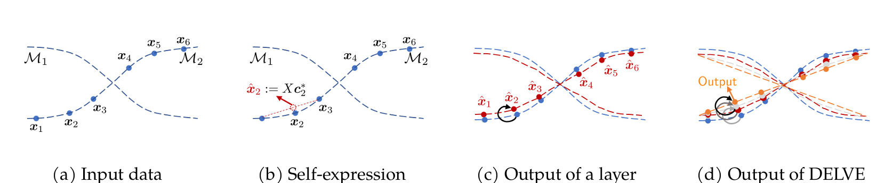
1. DELVE
Motivation: 1）传统自表达模型基于数据间存在不同线性子空间的假设，无法处理非线性流形数据；2）深度学习方法（如自编码器）是黑盒模型，缺乏对数据结构的显示建模和可解释性。
f
X
Z

Slide 14
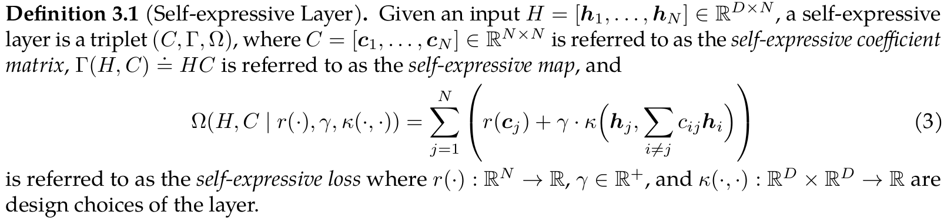
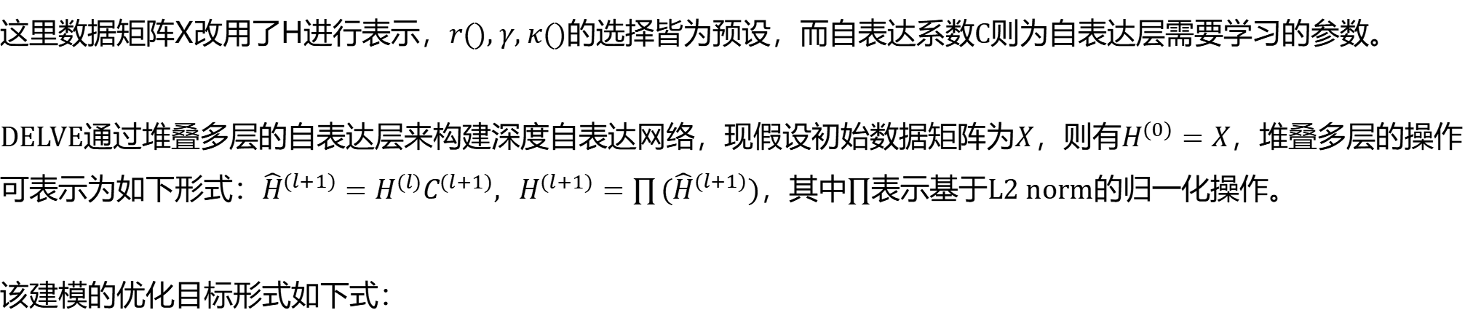
1. DELVE
这里数据矩阵X改用了H进行表示，$r(), γ, κ()$的选择皆为预设，而自表达系数C则为自表达层需要学习的参数。
DELVE通过堆叠多层的自表达层来构建深度自表达网络，现假设初始数据矩阵为$X$，则有$H^{(0)}=X$，堆叠多层的操作可表示为如下形式：${\hat{H}}^{(l+1)}=H^{(l)}C^{(l+1)}$, $H^{(l+1)}=\prod{({\hat{H}}^{(l+1)})}$，其中$∏$表示基于L2 norm的归一化操作。
该建模的优化目标形式如下式：

Slide 15
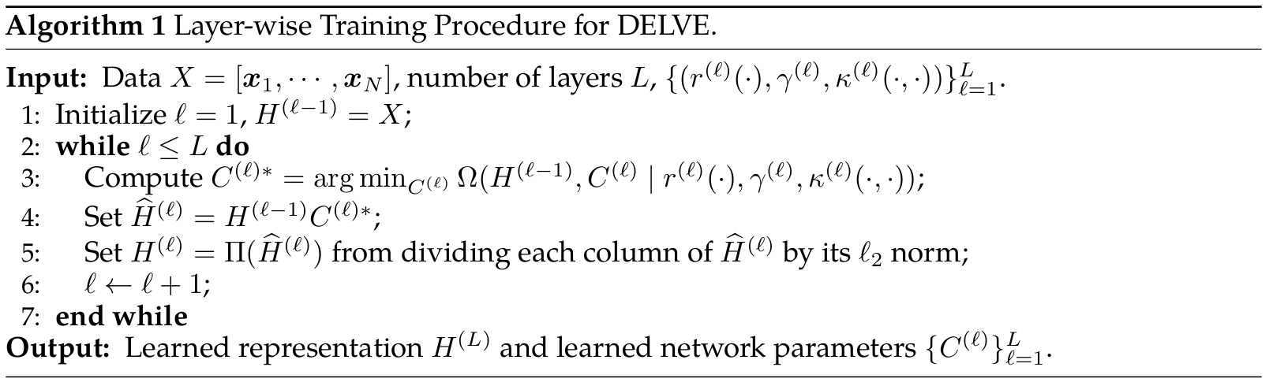
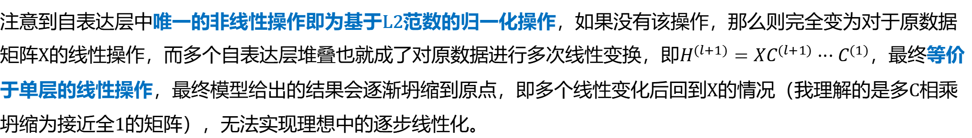
1. DELVE
整体算法优化的方式为逐层优化，即在第$l$层优化得到${ C}^{(l+1)}$ 之后，再对下一层的$C$进行优化，前面层的优化过程不受后面层的影响。算法的伪代码如下：
注意到自表达层中唯一的非线性操作即为基于L2范数的归一化操作，如果没有该操作，那么则完全变为对于原数据矩阵X的线性操作，而多个自表达层堆叠也就成了对原数据进行多次线性变换，即$H^{(l+1)}=XC^{(l+1)}⋅⋅⋅C^{(1)}$，最终等价于单层的线性操作，最终模型给出的结果会逐渐坍缩到原点，即多个线性变化后回到X的情况（我理解的是多C相乘坍缩为接近全1的矩阵），无法实现理想中的逐步线性化。

Slide 16
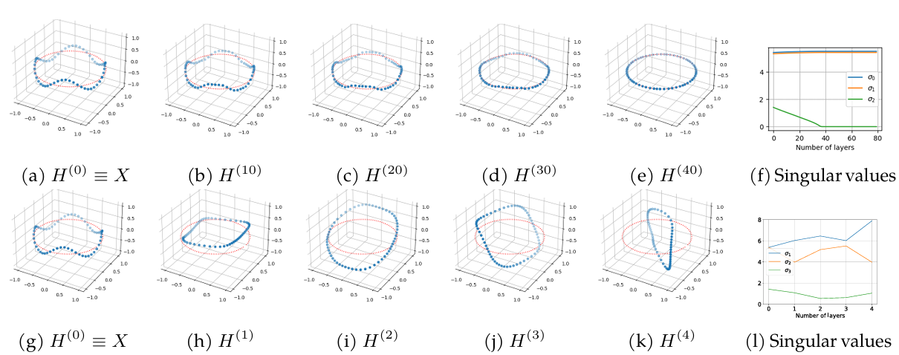
1. DELVE
从结果上看，基于L2范数的归一化操作在逐渐消除流形局部的曲率，让流形”变平“

Slide 17
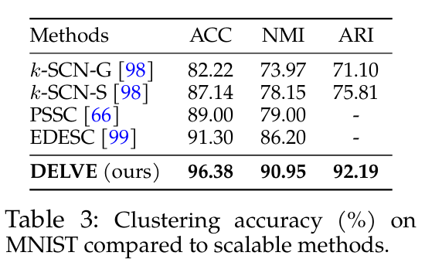
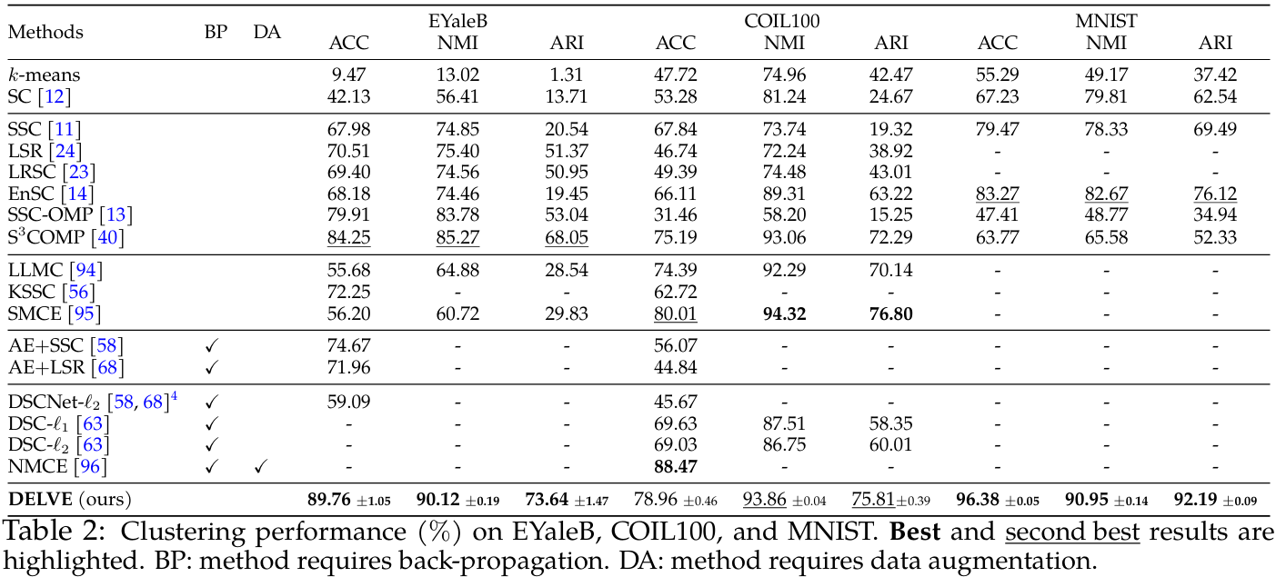
1. DELVE
实验部分
Scalable
Effective and Efficient

Slide 18
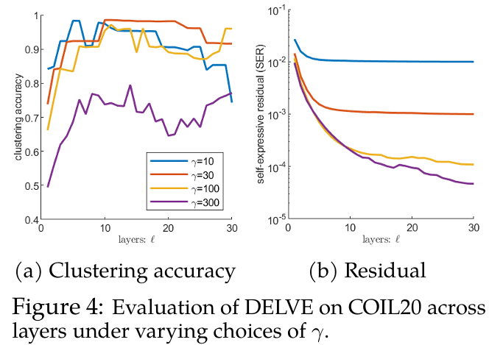
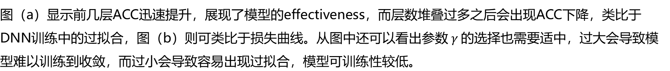
1. DELVE
实验部分
图（a）显示前几层ACC迅速提升，展现了模型的effectiveness，而层数堆叠过多之后会出现ACC下降，类比于DNN训练中的过拟合，图（b）则可类比于损失曲线。从图中还可以看出参数$γ$的选择也需要适中，过大会导致模型难以训练到收敛，而过小会导致容易出现过拟合，模型可训练性较低。

Slide 19
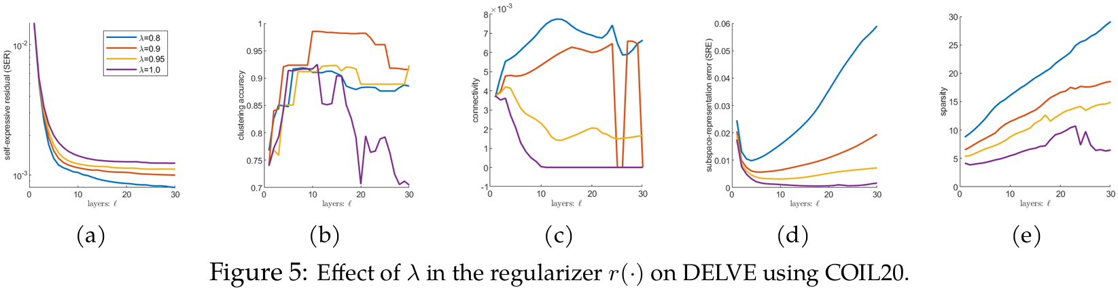
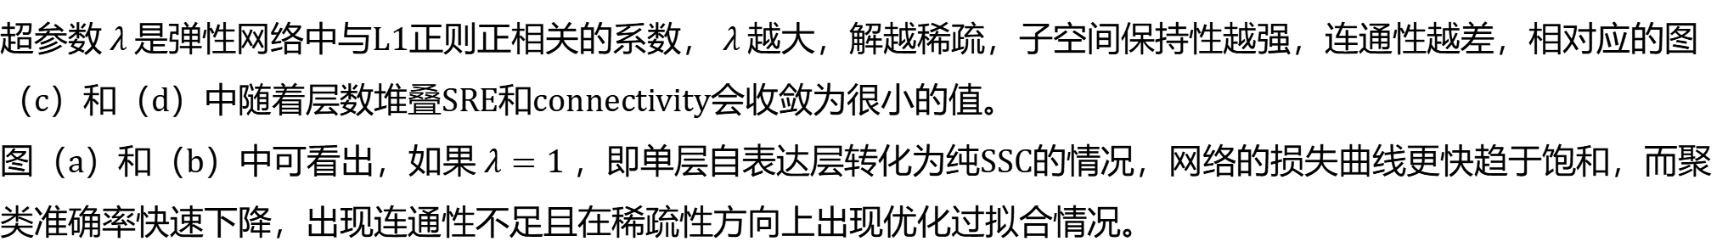
1. DELVE
实验部分
超参数$λ$是弹性网络中与L1正则正相关的系数，$λ$越大，解越稀疏，子空间保持性越强，连通性越差，相对应的图（c）和（d）中随着层数堆叠SRE和connectivity会收敛为很小的值。
图（a）和（b）中可看出，如果$λ=1$，即单层自表达层转化为纯SSC的情况，网络的损失曲线更快趋于饱和，而聚类准确率快速下降，出现连通性不足且在稀疏性方向上出现优化过拟合情况。

Slide 20
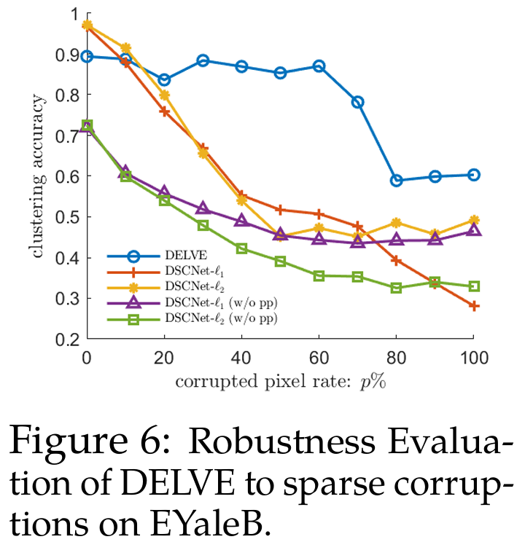

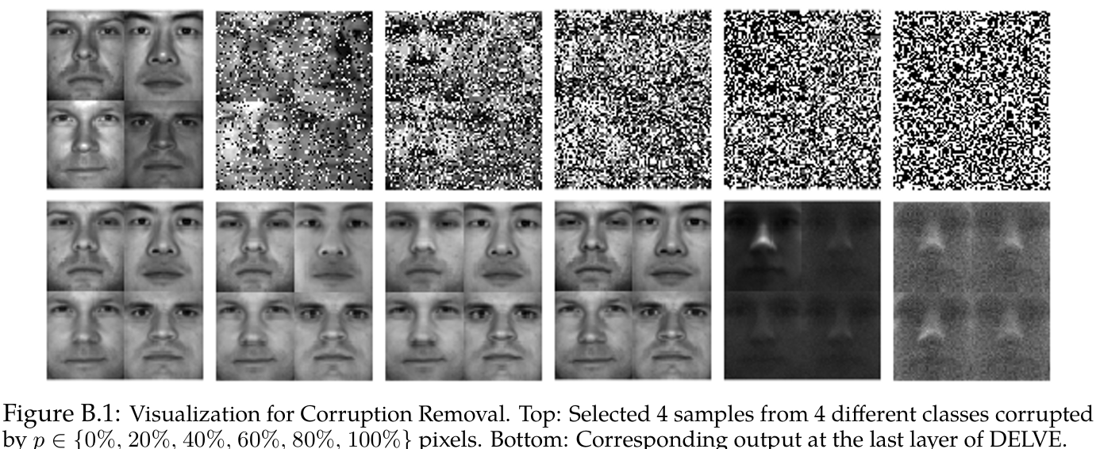
1. DELVE
实验部分
图中当像素点受稀疏噪声的破坏率达到70%以上时，DELVE才出现性能快速下降的情况，而DSCNet系列的方法在低破坏率的情况下就已经出现了明显的性能下降，这一发现充分展现了DELVE的鲁棒性与灵活性。

Slide 21
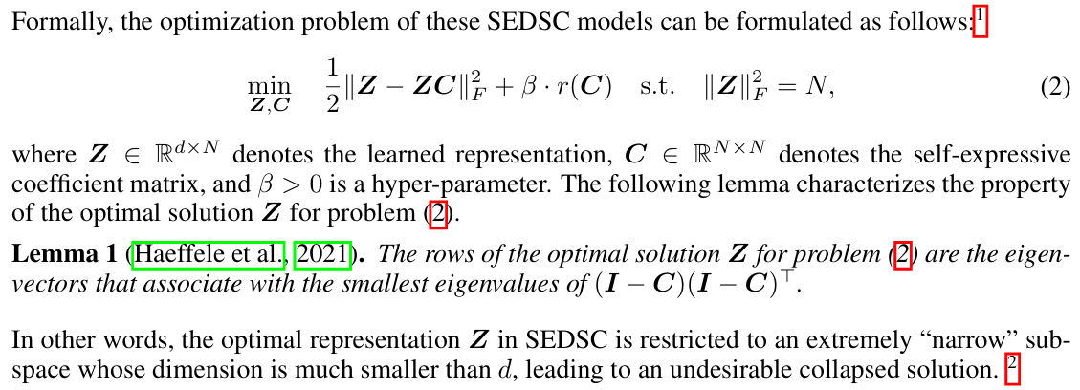

2. EXPLORING A PRINCIPLED FRAMEWORK FOR DEEP SUBSPACE CLUSTERING (PRO-DSC)
$$Rank(Z^{∗}) << min(d, N)$$

Slide 22

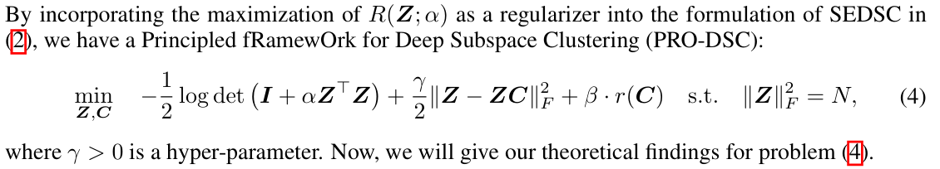
2. EXPLORING A PRINCIPLED FRAMEWORK FOR DEEP SUBSPACE CLUSTERING (PRO-DSC)
由马毅老师提出，近似于对于矩阵核范数的一个近似，用于对矩阵的秩作正则化约束，将该项加入到优化目标中，呈现如下形式：
该正则物理意义可看作是对于投影后的数据矩阵Z的秩的一个限制，使其不能过小。由于原log det与矩阵秩呈正相关的关系，而优化问题为最小化问题，因此该项有负号

Slide 23
2. EXPLORING A PRINCIPLED FRAMEWORK FOR DEEP SUBSPACE CLUSTERING (PRO-DSC)
由马毅老师提出，近似于对于矩阵核范数的一个近似，用于对矩阵的秩作正则化约束，将该项加入到优化目标中，呈现如下形式：
由于原log det与矩阵秩呈正相关的关系，而优化问题为最小化问题，因此该项有负号

Slide 24
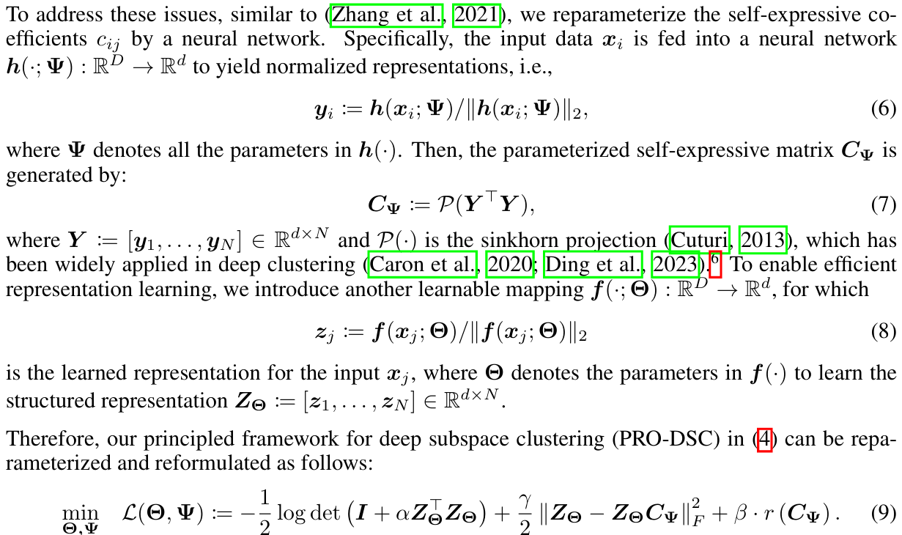
2. EXPLORING A PRINCIPLED FRAMEWORK FOR DEEP SUBSPACE CLUSTERING (PRO-DSC)

Slide 25
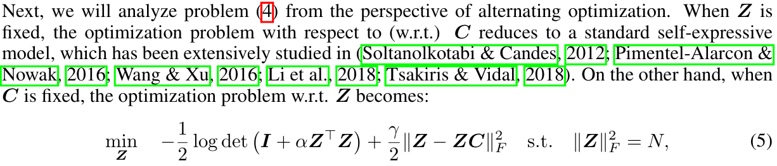
2. EXPLORING A PRINCIPLED FRAMEWORK FOR DEEP SUBSPACE CLUSTERING (PRO-DSC)
Theorem 1说明了当Z和C都达到最优解时，上文中的G和M矩阵共享一个相同的特征空间，即能寻找到一组共享的特征向量，只有特征值有区别而已。
将Z和C用特征向量和特征值分解之后带入，可以将原式转化为一个关于特征值的优化问题，可以求得闭式解。

Slide 26
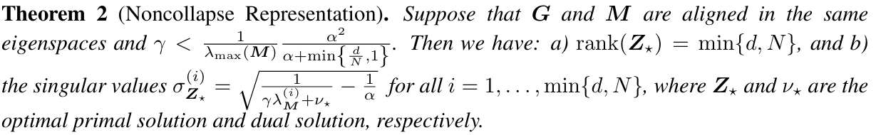
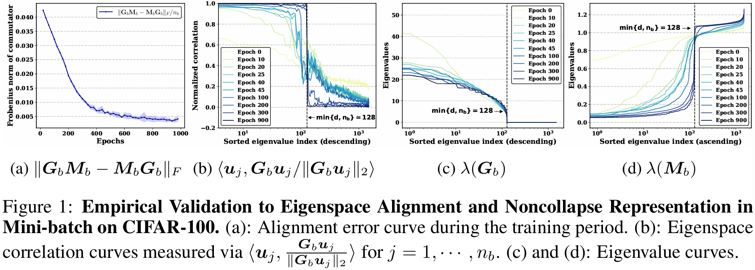
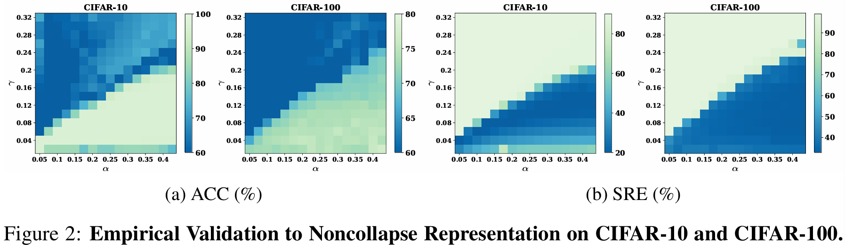
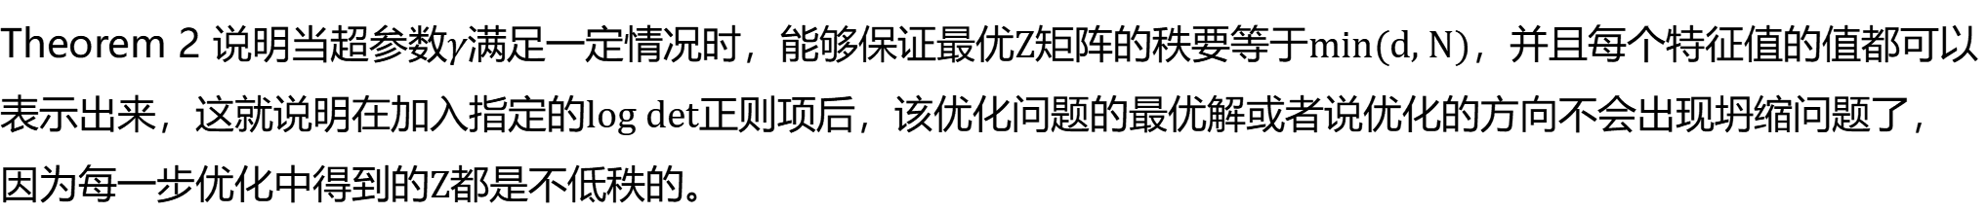
2. EXPLORING A PRINCIPLED FRAMEWORK FOR DEEP SUBSPACE CLUSTERING (PRO-DSC)
Theorem 2 说明当超参数$γ$满足一定情况时，能够保证最优Z矩阵的秩要等于min(d, N)，并且每个特征值的值都可以表示出来，这就说明在加入指定的log det正则项后，该优化问题的最优解或者说优化的方向不会出现坍缩问题了，因为每一步优化中得到的Z都是不低秩的。

Slide 27
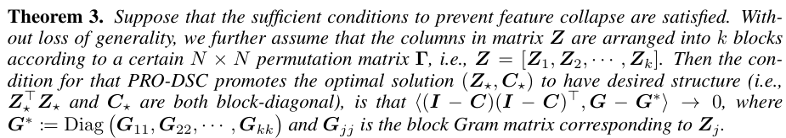
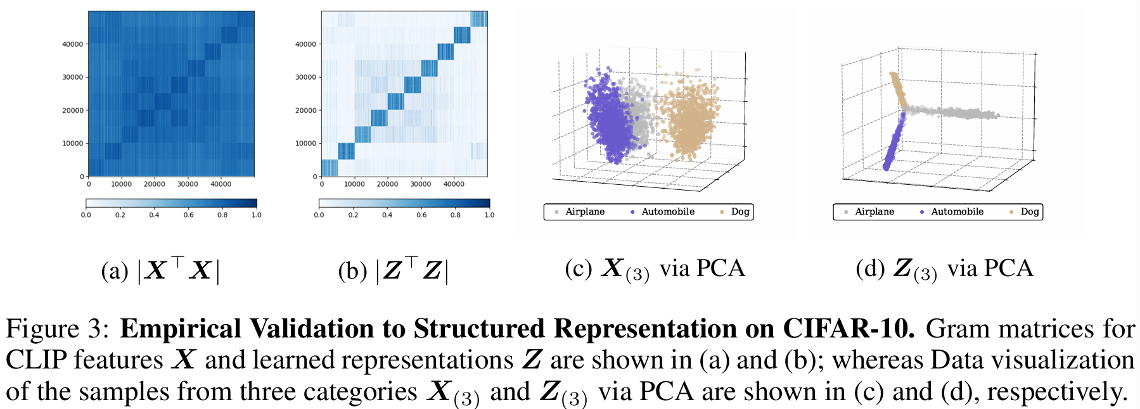
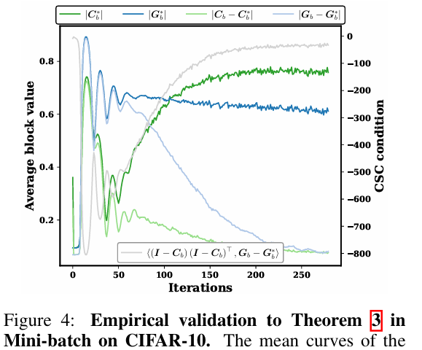
2. EXPLORING A PRINCIPLED FRAMEWORK FOR DEEP SUBSPACE CLUSTERING (PRO-DSC)
Theorem 3 说明当$〈\left(I−C\right){\left(I−C\right)}^{T}, G−G^{∗}〉−>0$的时候，$G^{∗}$会呈现出对角块矩阵的性质，该性质对应着特征空间是不坍缩的，隶属于不同的特征空间向量之间内积为0，同属的则内积较大。

Slide 28
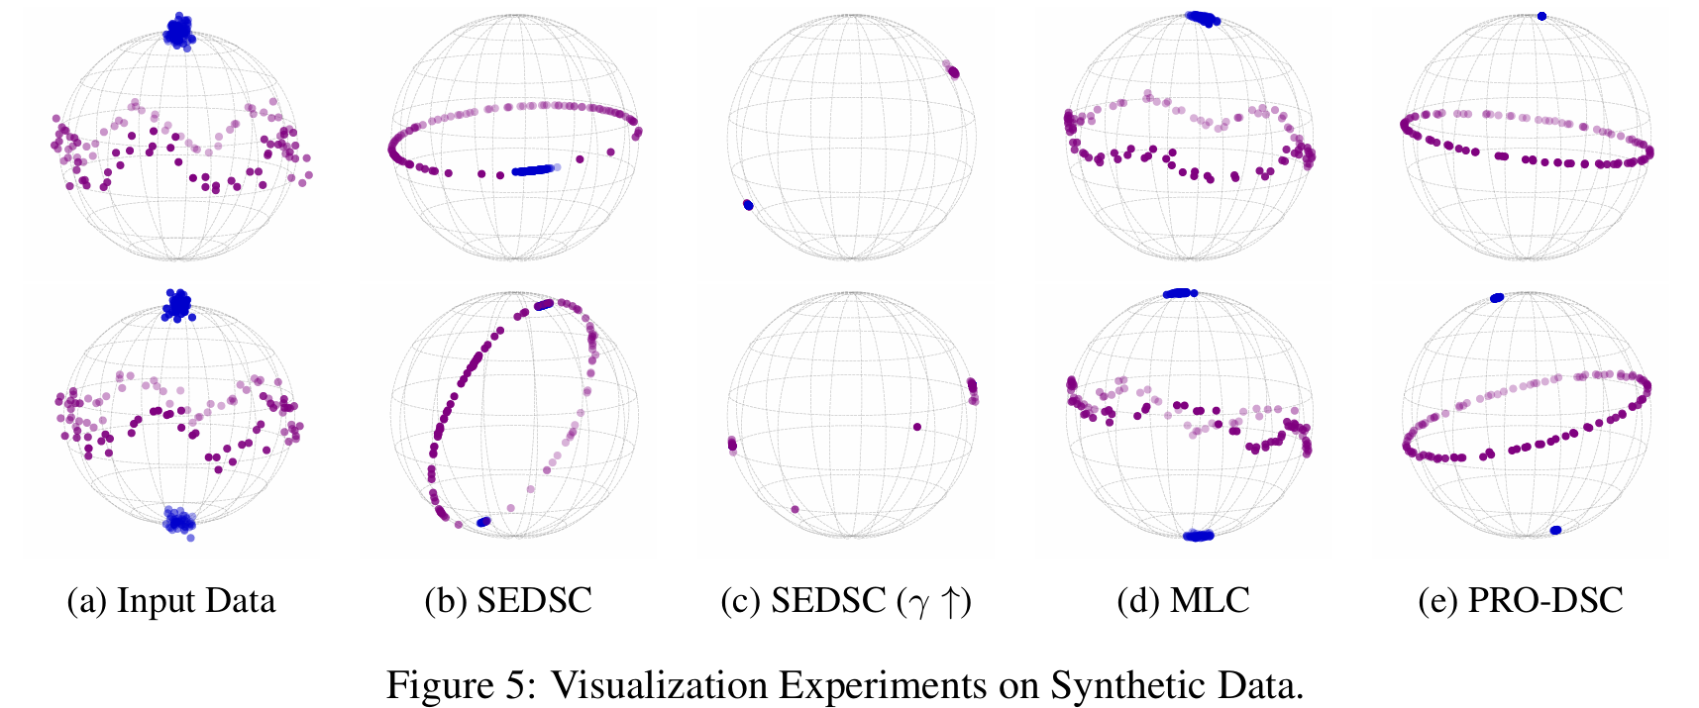
2. EXPLORING A PRINCIPLED FRAMEWORK FOR DEEP SUBSPACE CLUSTERING (PRO-DSC)
实验部分
从图中可以看出SEDSC明显会出现探索现象，而PRO-DSC可以将数据点正确地划分到正交子空间中。

Slide 29
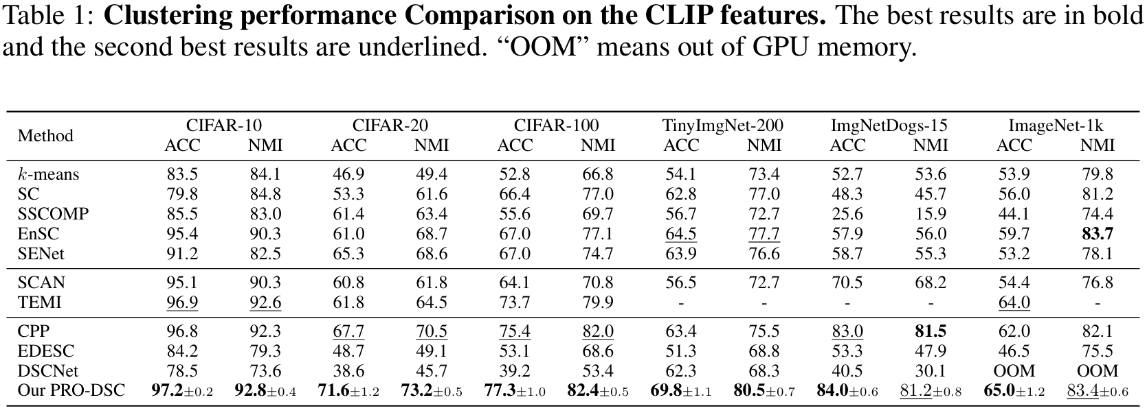
2. EXPLORING A PRINCIPLED FRAMEWORK FOR DEEP SUBSPACE CLUSTERING (PRO-DSC)
实验部分

Slide 30
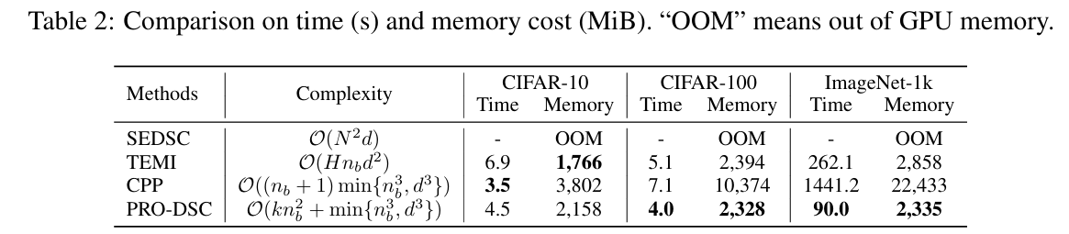
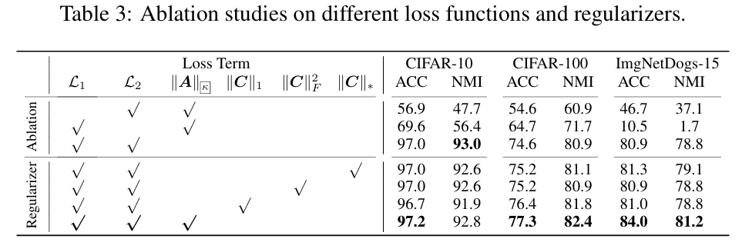
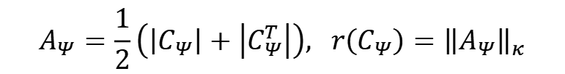
2. EXPLORING A PRINCIPLED FRAMEWORK FOR DEEP SUBSPACE CLUSTERING (PRO-DSC)
实验部分
$$A_{Ψ}=\frac{1}{2}\left(\left|C_{Ψ}\right|+\left|C_{Ψ}^{T}\right|\right), r\left(C_{Ψ}\right)={\left\|A_{Ψ}\right\|}_{κ}$$
$r\left(C_{Ψ}\right)$是关于系数矩阵的正则化器，以上形式是对系数矩阵施加块对角的正则化，${\left\|A_{Ψ}\right\|}_{κ}$指$A_{Ψ}$拉普拉斯矩阵的第$κ$小的特征值。

Slide 31

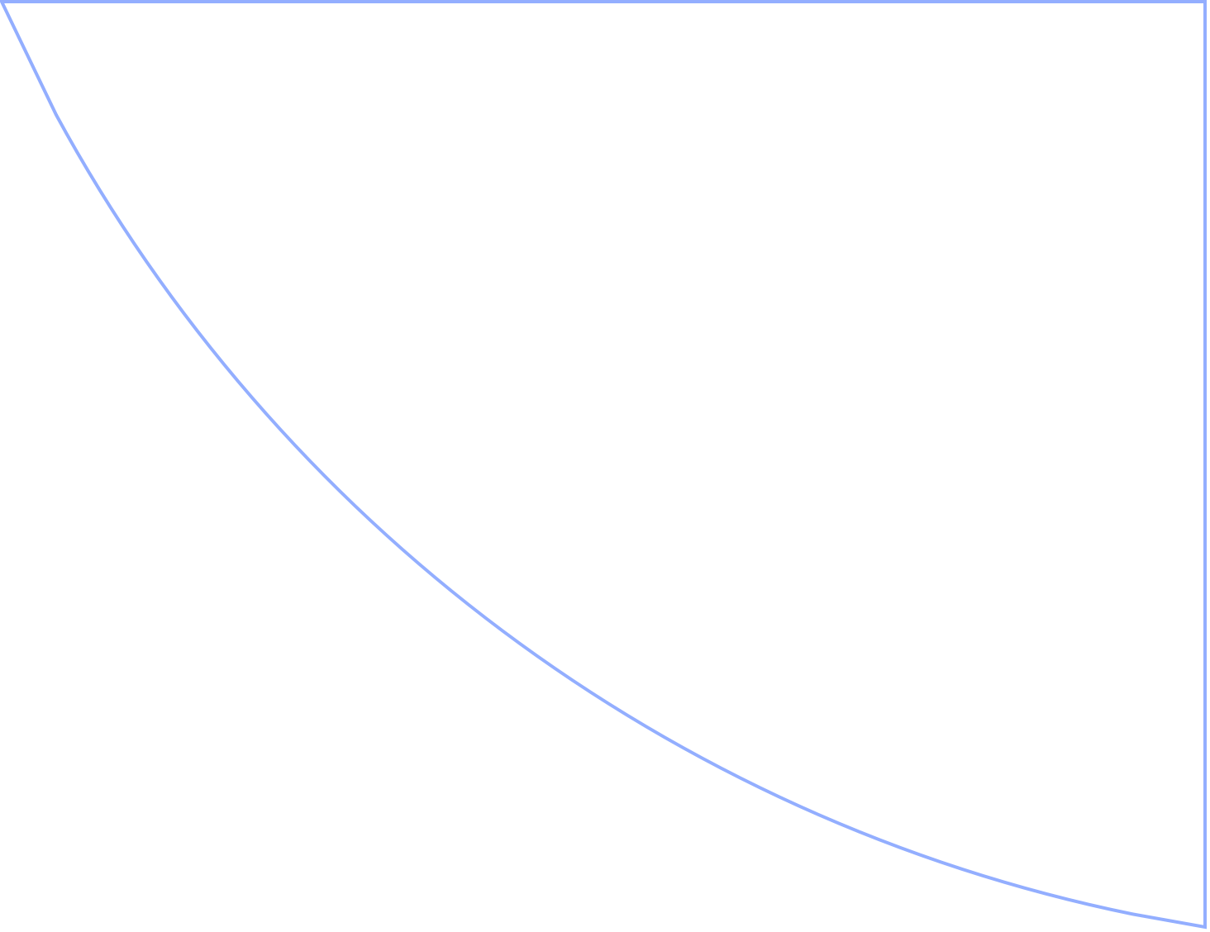


04
疑问与思考

Slide 32
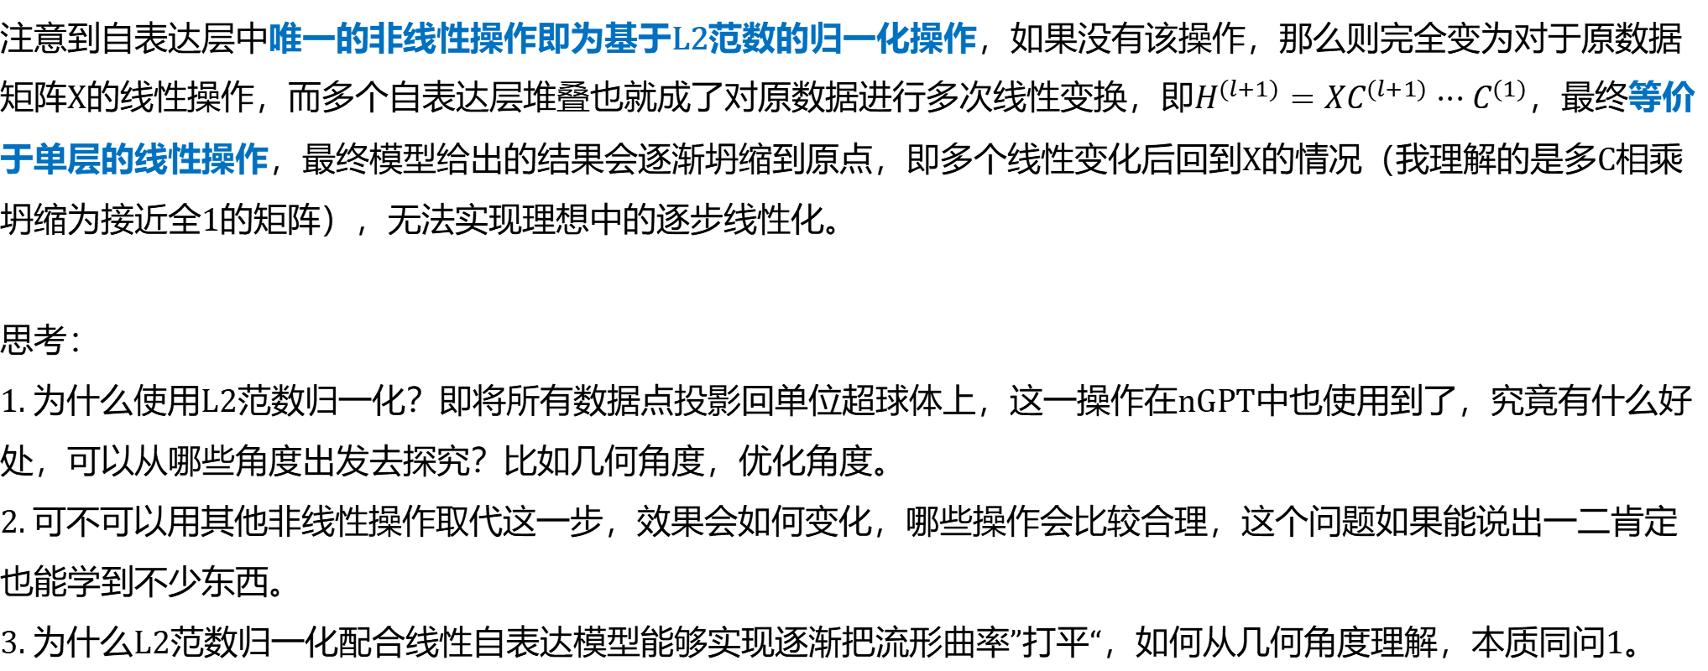
1. DELVE中的归一化操作
注意到自表达层中唯一的非线性操作即为基于L2范数的归一化操作，如果没有该操作，那么则完全变为对于原数据矩阵X的线性操作，而多个自表达层堆叠也就成了对原数据进行多次线性变换，即$H^{(l+1)}=XC^{(l+1)}⋅⋅⋅C^{(1)}$，最终等价于单层的线性操作，最终模型给出的结果会逐渐坍缩到原点，即多个线性变化后回到X的情况（我理解的是多C相乘坍缩为接近全1的矩阵），无法实现理想中的逐步线性化。
思考：
1. 为什么使用L2范数归一化？即将所有数据点投影回单位超球体上，这一操作在nGPT中也使用到了，究竟有什么好处，可以从哪些角度出发去探究？比如几何角度，优化角度。
2. 可不可以用其他非线性操作取代这一步，效果会如何变化，哪些操作会比较合理，这个问题如果能说出一二肯定也能学到不少东西。
3. 为什么L2范数归一化配合线性自表达模型能够实现逐渐把流形曲率”打平“，如何从几何角度理解，本质同问1。

Slide 33
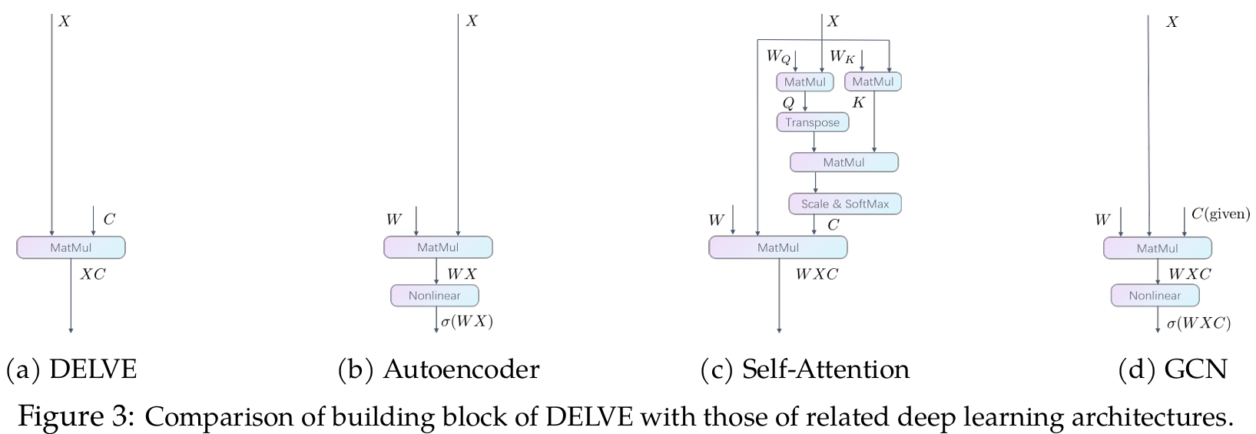
2. DELVE中提到的SE layer和其他相似网络结构的联系
思考：
1. DELVE与GCN确实十分相似，DELVE的C是需要求解或者优化的，而GCN的C（邻接矩阵）是数据自带的，也就是数据间的关系图是提前构建好的，那么自表达网络相当于在无监督的情况下构建数据的邻接矩阵，从而构建图。
2. 在半监督或者有监督的情况下该模型要怎么用，或者说有没有应用场景，由于对应用的场景和问题还不是了解得特别深入，后续可以深入思考一下这个问题。

Slide 34
2. PRO-DSC中的理论
PRO-DSC论文中的理论较为关键，目前虽然论文已看完，但是理论部分尚未完全地理解，后续可以进行深入地探索，从该论文的写作和创作过程中总结理论工作的经验。
思考：
1. 从论文的整体逻辑中总结出论文的创作脉络，如发现了什么问题？解决这些问题需要什么样的理论？如何从已有文献中寻找到所需要的理论工具？如何借用其他工作的理论工具达到自己想要证明的理论等等。形成一套未来研究过程中应用理论工具推导目标理论的方法论。
2. log det 为什么是对于矩阵秩的正则化，数学原理推导并拜读马毅老师原论文。
3. 完整理论都自主推导一遍。

Slide 35
感谢观看
汇报人：李家兴

